Slide 1
Ninf-1/Ninf-Gを用いた
NMR蛋白質立体構造決定のための
遺伝アルゴリズムのグリッド化
小野功（東工大），
水口尚亮，中島直敏，小野典彦（徳島大），
中田秀基（産総研 / 東工大），松岡聡（東工大），
関口智嗣（産総研），楯真一（生物分子工学研究所）

Slide 2
はじめに
蛋白質立体構造決定
・ 核磁気共鳴法(NMR)は有望な解析手段の一つ
・ データ解析のNOE帰属決定は人的・時間的コストが非常に高い！
・・・専門家が試行錯誤：数ヶ月～１年程度／個
GAによるNOE帰属の自動化の試み [Ono 02]
・ 観測されたNOEを満たす立体構造探索問題として定式化
・ 立体構造を遺伝アルゴリズム（Genetic Algorithm; GA）により最適化
・ １３ 残基のα-helixで，専門家と同等の立体構造を自動的に求めることに成功
・ ７８ 残基では，Pentium III 1.4GHz/1CPUで約200日かかる
・ 現実的な時間での計算完了には，数百～1,000CPU程度での並列計算が必要
高速化が緊急の課題
１研究室の計算資源では困難
グリッド
・ 複数拠点の計算資源を相互接続して大規模計算を可能にする次世代
並列計算プラットフォームとして注目されている
目的 NMR蛋白質立体構造決定のための1,000CPU程度の
グリッド向けGAシステムの提案とその有効性の検証

Slide 3
NMR蛋白質立体構造決定のための
遺伝アルゴリズム [Ono 02]（１）
基本的な考え方
×NOE帰属
立体構造計算
（従来法）
○立体構造生成
NOE帰属による評価
（本研究）
観測されたNOEシグナルをなるべくよく説明する立体構造を探索
アルゴリズムの概略
１．GAにおいて，解候補となる立体構造を生成．
２．立体構造からNOEシグナルを予測．
３．予測シグナルを観測されたNOEシグナルに帰属．
４．帰属に成功した観測NOEの数に基づき評価値を計算．

Slide 4
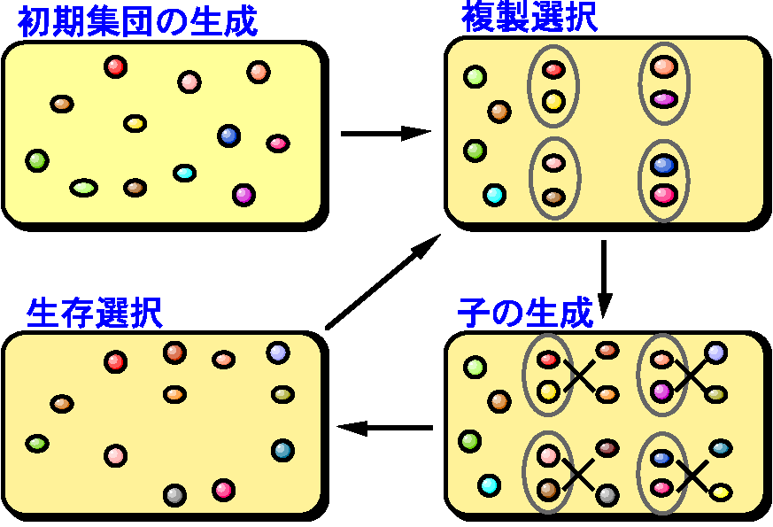
NMR蛋白質立体構造決定のための
遺伝アルゴリズム [Ono 02]（２）
遺伝的アルゴリズム（GA）の枠組みと設計項目
コード化/交叉・突然変異設計
解表現，子の生成方法
世代交代モデル設計
複製/生存選択方法

Slide 5
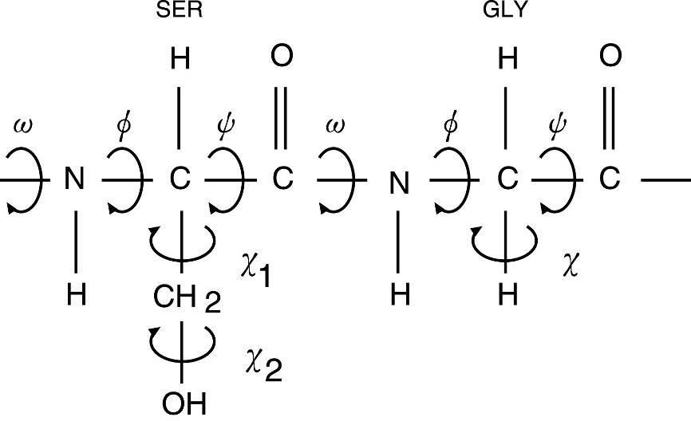
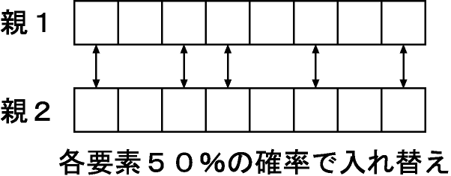
NMR蛋白質立体構造決定のための
遺伝アルゴリズム [Ono 02]（３）
コード化
二面角(φ, ψ, ω, χ)からなる実数ベクトル
交叉
二面角
一様交叉
突然変異
各要素1%の確率で[-1º, +1º]の
一様乱数を加える

Slide 6
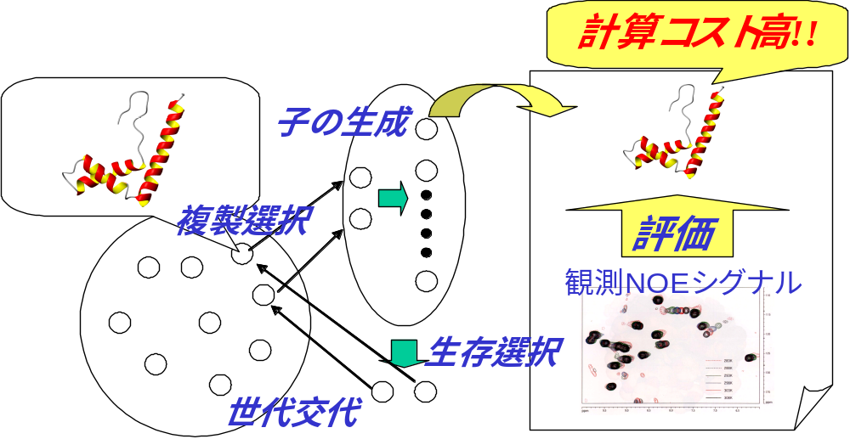
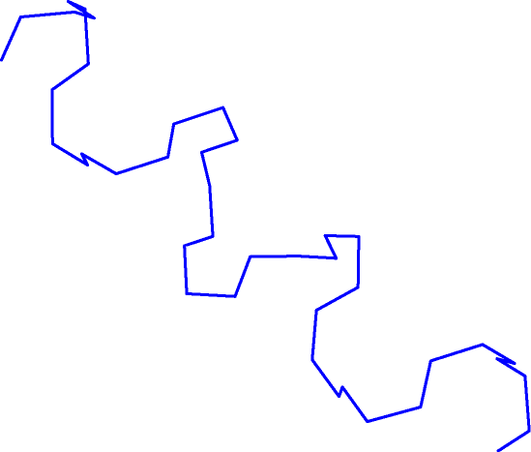
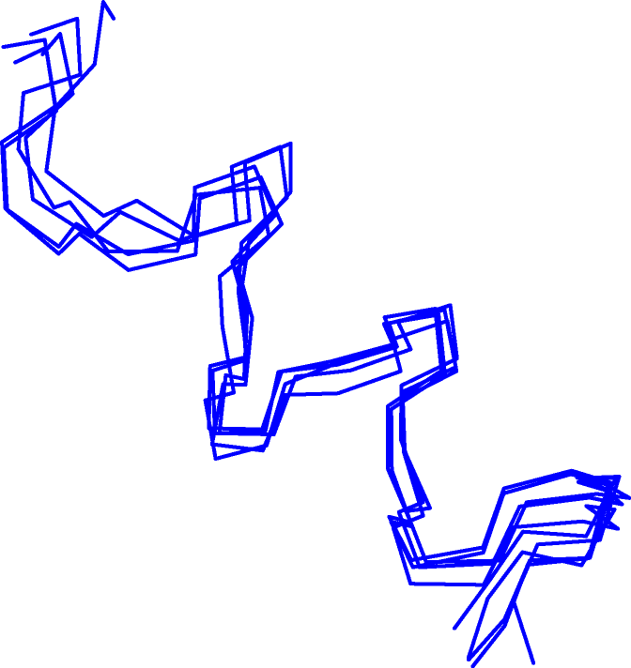
NMR蛋白質立体構造決定のための
遺伝アルゴリズム [Ono 02]（４）
13残基のα-helix構造決定問題において，専門家に迫る構造を自動的に求めることに成功!!
世代交代モデル：MGG [佐藤 97]
専門家
GA
大規模立体構造決定での問題点
７８ 残基立体構造決定では，Pentium III 1.4GHz/1CPUで約200日かかる
現実的な時間での計算完了には，数百～1000CPU程度での並列計算が必要
高速化のためグリッド向けに並列化

Slide 7
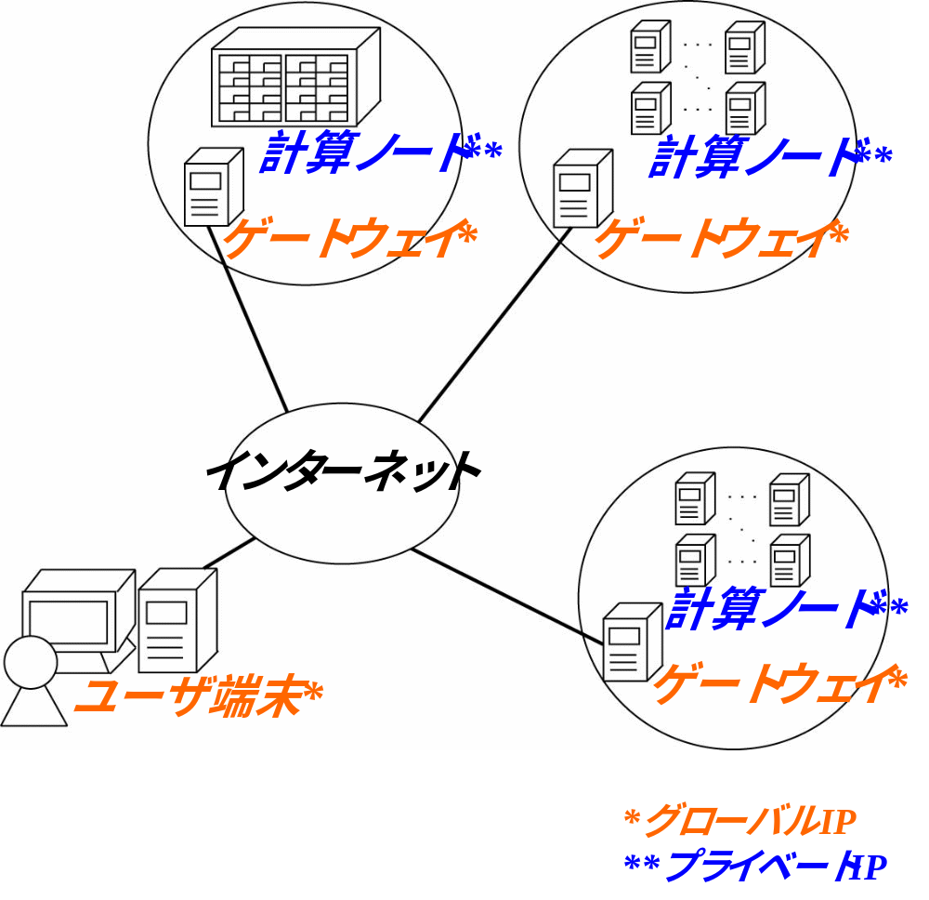
想定するグリッド環境

Slide 8
NMR蛋白質立体構造決定のための
グリッド向けGAシステムの解決すべき要件
スケーラビリティ：
1,000CPU程度までのスケーラビリティ
セキュリティ：
強力な認証機構，通信路の暗号化
耐障害性：
一部の計算ノードで障害が起こっても，全体の計算は継続される
ヘテロな環境への対応：
計算ノードの能力に応じてタスクを配分する仕掛けが必要
NATへの対応：
PCクラスタ内部のプライベートIPをもつ計算ノードをユーザ端末から利用できる必要がある
上記要件を解決したGAシステムの提案

Slide 9
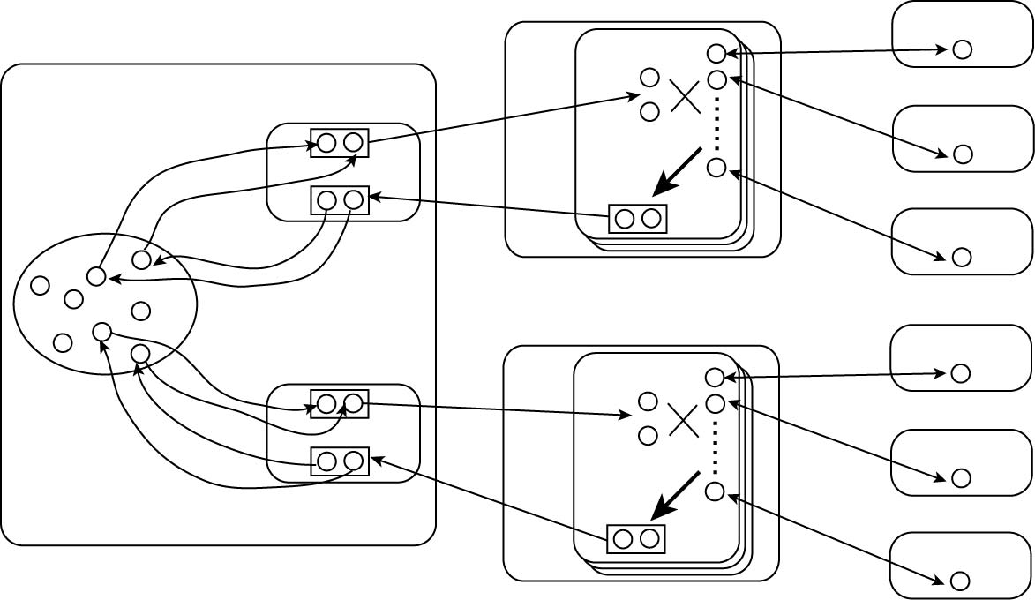
NMR蛋白質立体構造決定のためのグリッド向けGAシステムの提案（１）
グリッド上での並列ＧＡモデルの提案
提案モデル
個体評価
子の生成
ワーカー
複製選択
ワーカー
生存選択
サブマスター
ワーカー
世代交代
ワーカー
ワーカー
マスター
サブマスター
ワーカー
個体評価の計算時間コストが高く，独立に計算可能
1,000CPU程度のスケーラビリティに対応
・ 世代交代ループを複数同時に実行
・ マスターの機能をマスターと複数のサブマスターに分散
評価計算を並列化
並列度向上
負荷分散

Slide 10
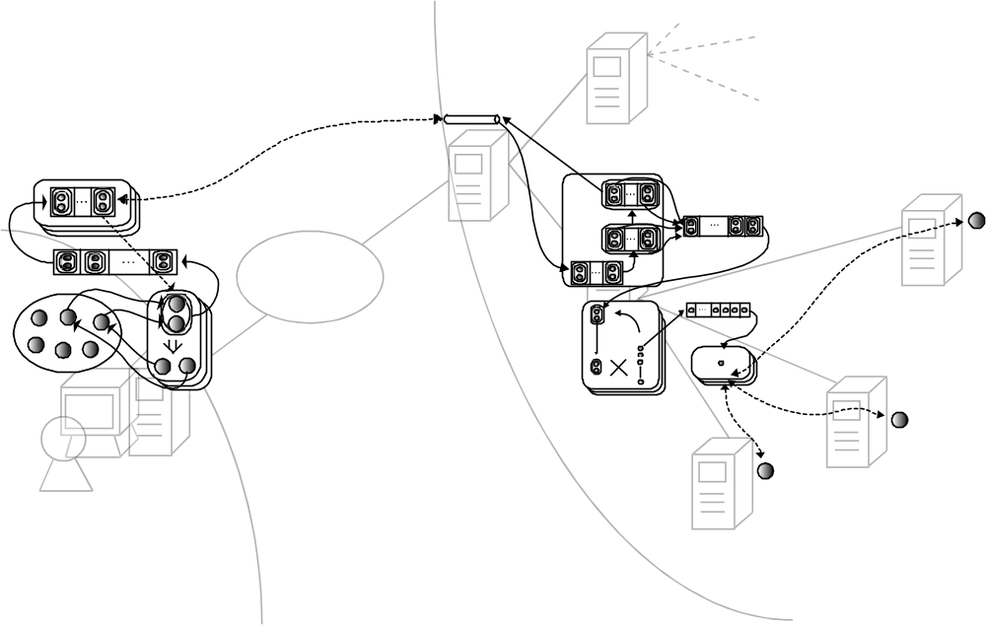
NMR蛋白質立体構造決定のためのグリッド向け
GAシステムの提案（２）
グリッド上での実装
プロクシ
個体評価
複製選択
インターネット
ワーカー
生存選択
個体評価
世代交代
子の生成
サブマスター
ワーカー
マスター
個体評価
ユーザ端末
ワーカー
サイトA
サイトB
スケーラビリティに対応
・ マスターをユーザ端末，サブマスターを他サイトに設置
通信量を抑える

Slide 11
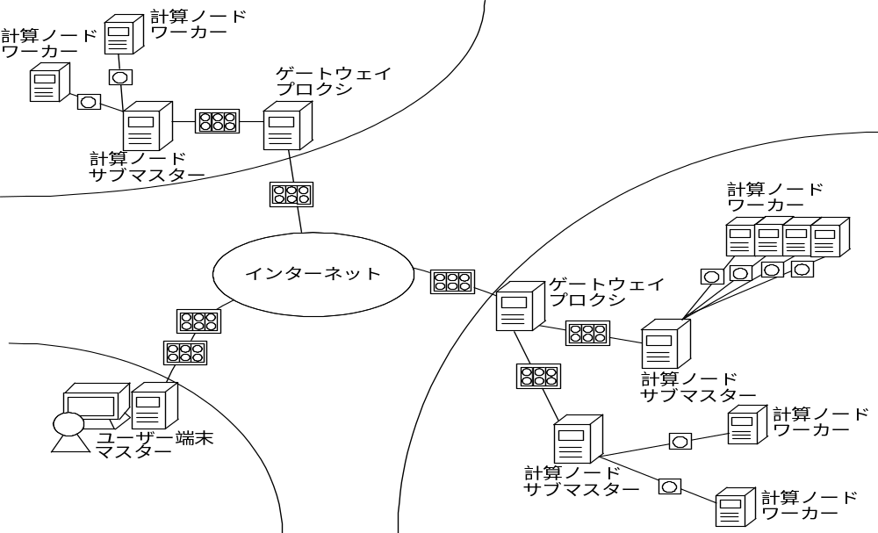
NMR蛋白質立体構造決定のためのグリッド向けGAシステムの提案（３）
グリッド上での並列化の工夫（１）
スケーラビリティへの対応
・ インターネットを介した通信はデータをまとめて回数を減す
・ クラスタ内部の通信は，高速な Ninf-1 を利用
Ninf-1・・・並列処理支援のRPCミドルウェア，認証なし，通信の暗号化なし
通信遅延を抑える

Slide 12
NMR蛋白質立体構造決定のためのグリッド向けGAシステムの提案（４）
グリッド上での並列化の工夫（２）
セキュリティへの対応
・ マスター・サブマスター間に Ninf-G を利用
Ninf-G・・・Ninf-1をグリッド上に拡張実装したGridRPCミドルウェア
グリッドのデファクトであるGlobus Took Kit [http://www.globus.org]
を利用し，認証，通信データの暗号化を提供
認証・暗号化
障害への対応
・ 障害箇所をスレッド・レベルで切り離し，全体が停止するのを防ぐ
ヘテロな環境への対応
・ ワーカーのCPU性能により，サブマスター単位でクラスタリング
NATへの対応
・ ゲートウェイ上で，通信を仲介するプロクシを動作

Slide 13
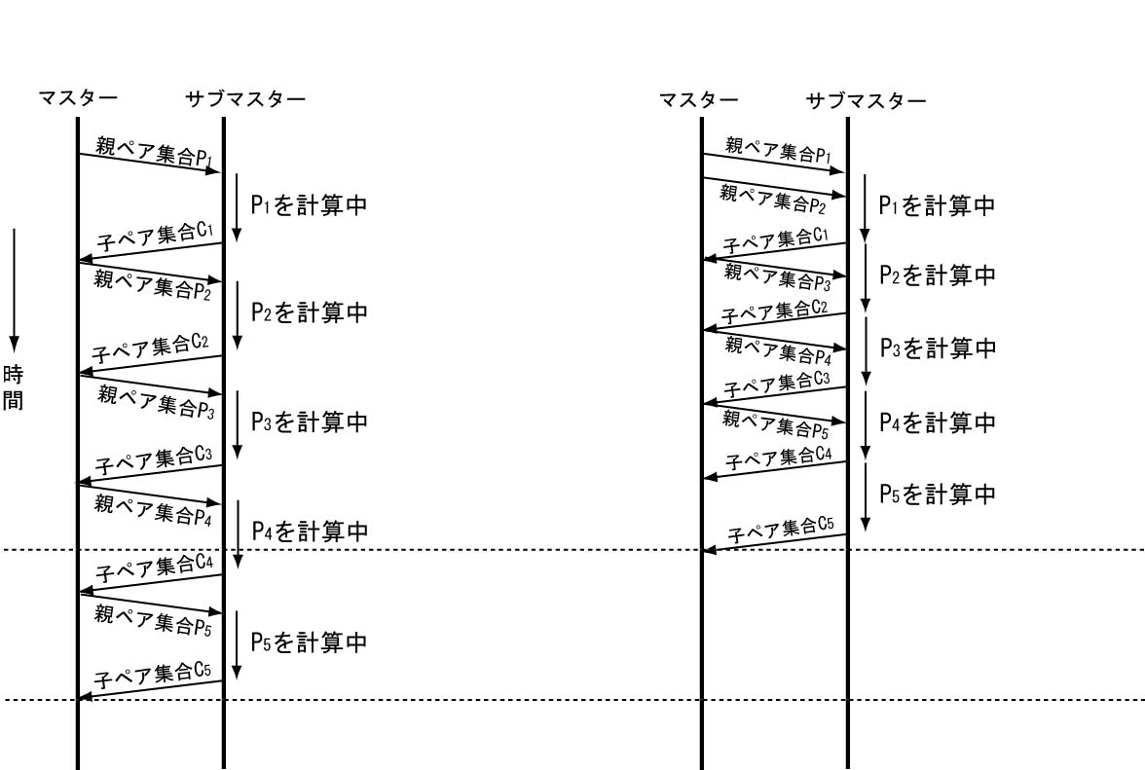
NMR蛋白質立体構造決定のためのグリッド向けGAシステムの提案（５）
スライド転送方式による通信遅延の隠蔽
・ マスターとサブマスター間は通信遅延が非常に大きい
暗号／復号化，低速なインターネット上の通信
通信遅延を見かけ上なくす工夫の導入
トータルの
計算時間に差!!
a) 通常のRPC
b) スライド転送手法

Slide 14

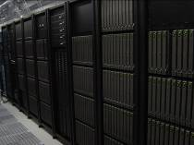
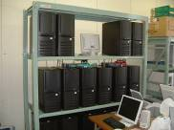
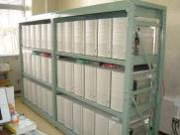
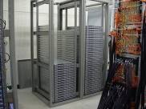
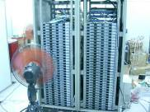
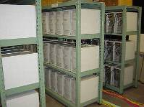
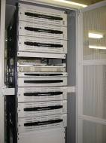
実験（１）
実験目的
・ 提案システムのスケーラビリティ，スライド転送手法の有効性，耐障害性の検証
・ 実運用を想定した運用試験
共通設定
・ テストベッド：1196CPU/5サイト ・ 対象問題：78残基hmg2b蛋白質
・ Pentium III 1.4GHz での１個体の平均評価時間：2922.6529 [ms]
・ １個体のデータサイズ：約11.5KB
ACT-JSTグリッド
１個体の平均評価時間から求めた性能比
187nodes/374CPUs
54nodes/108CPUs
サイト名 | CPU | CPU数 | 性能比
小野研 | Athlon MP 2000+ | 126 | 1.1950
 | Athlon MP 2800+ | 84 | 1.6588
合田研 | Pentium III 1.4GHz | 70 | 1.0000
藤沢研 | Athlon MP 2400+ | 78 | 1.3415
 | Opteron 240 (64bit) | 30 | 1.3328
松岡研 | Athlon MP 1900+ | 194 | 1.1734
 | Athlon MP 2000+ | 66 | 1.2111
 | Opteron 242 | 174 | 1.1661
産総研 | Xeon 3.06GHz | 374 | 2.2371
AIST
TDU
217nodes /434CPUs
合計1,196CPU
Titech
Oookayama
Titech
Suzukakedai
Univ. Tokushima
105nodes/210CPUs
35nodes/70CPUs

Slide 15
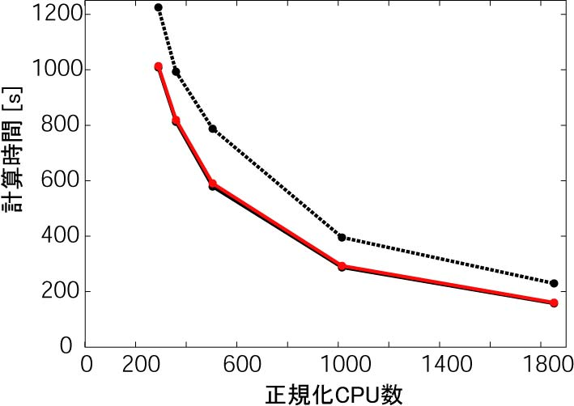
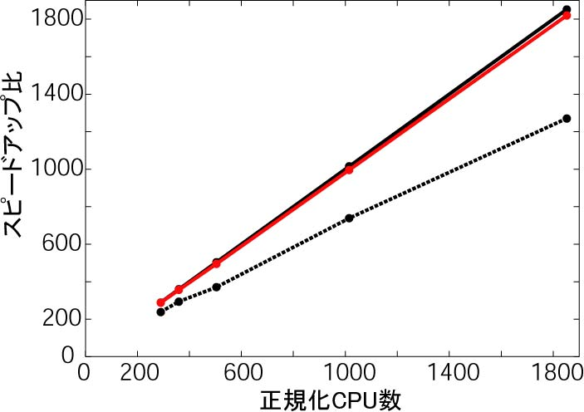
実験（２）
スケーラビリティの実験設定
試行回数：独立３試行の平均 打ち切り世代数：500 生成子個体数／1世代：200
集団サイズ：500 世代交代スレッド数：10, 14, 16, 36, 50/サイト数で増加
正規化CPU数：Pentium III 1.4GHz／1CPUの平均評価性能を1.0として正規化
実験結果
CPU数 vs 計算時間
CPU数 vs スピードアップ比
スライド転送あり
スライド転送あり
スライド転送なし
理想
理想
スライド転送なし
1,196CPUで提案システムが
理想に近いリニアなスケーラビリティ!!

Slide 16
実験（３）
耐障害性の検証
以下のエラー状況を人為的に発生させた
・ マスター⇔ゲートウェイ，ゲートウェイ⇔サブマスター，
サブマスター⇔ワーカーの通信路が物理的に切断
・ マスター⇔ゲートウェイ，ゲートウェイ⇔サブマスター，
サブマスター⇔ワーカーのコネクションが切断
・ ゲートウェイ，サブマスター，ワーカーのプログラムが異常終了
システム全体の処理は止まらずに
正常に計算を続けることを確認
実運用を想定した運用試験
CPU数：1,196（5サイト） 打ち切り世代数：30000 試行回数：独立３試行の平均
約2時間40分で正常に終了
（Pentium III 1.4GHz／1CPUで約200日かかる）
実際の規模の問題を現実的な
時間内に計算を完了！！

Slide 17
おわりに（１）
まとめ
・ Ninf-1/Ninf-Gを用いたNMR蛋白質立体構造決定のための
グリッド向けGAシステムの提案
・ 5サイト／1196CPUから構成されるグリッドテストベッド上で
- 提案システムの理想的なスケーラビリティ
- 耐障害性
- 実際の規模の問題を現実的な時間内に計算完了可能
を確認した
提案システムが有効であることを確認
今後の課題
・ 専門家向けのグリッドポータルシステムの構築
・グリッド向けGAフレームワークの構築
・探索アルゴリズムの性能向上

Slide 18
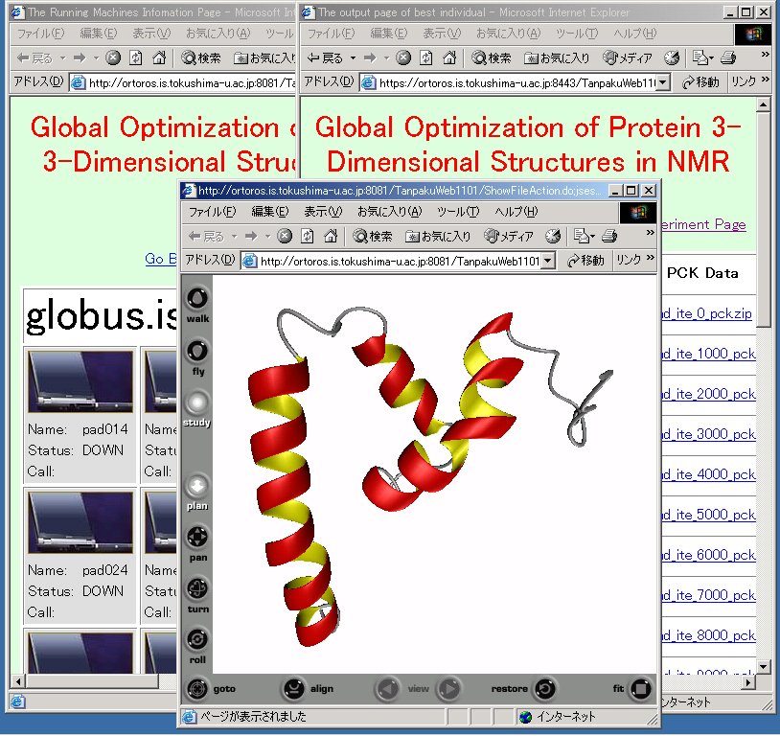
おわりに（２）
専門家向けグリッドポータルシステム

Slide 19
おわりに（３）
グリッド向けGAフレームワーク [水口 05]
GOGA
GAモデル
GOGAフレームワーク
Protocol
AbstractManager class
タスク ヘッダー
AbstractJob class
継承
タスク データ
継承
Node Manager
起動
Framework Manager
ジョブ
タスク
登録／参照
認証
セッション・データ
ファイル転送
リモートプロセス管理
登録／参照
継承
出力転送
AbstractTask class
Console Manager
Environment
ミドルウェア / 開発言語
ssh
or
Globus
CoG
+
Java
rsh
グリッド環境
グローバル・ノード
プライベート・ノード
ユーザ定義

Slide 20
謝 辞
科学技術振興事業団計算科学技術活用型特定研究開発推進事業「コモディティグリッド技術によるテラスケール大規模数理最適化」(2001～2003年度；東京工業大学 松岡聡教授)
東京工業大学の田中氏をはじめとする松岡研究室の皆様
東京工業大学の合田助教授をはじめとする合田研究室の皆様
東京電機大学の藤沢助教授をはじめとする藤沢研究室の皆様
産業技術総合研究所の田中氏をはじめとするグリッドセンターの皆様
東京工業大学の小島教授
徳島大学の松原君，中井君，多畑君，北村君，林君

